Slide 1

3장 조건문

Slide 2
학습목표
순차적 실행과 조건문, 반복문과 같은 제어문의 차이를 이해하고 활용할 수 있다.
조건문의 개념과 사용법에 대해 이해한다.
조건식에 대해 알아보고 복잡한 조건식을 구성할 수 있다.
블록과 들여쓰기에 대해 이해하고 중첩된 블록을 구성할 수 있다.
if 문과 if-else 문 등 다양한 조건문에 대해 이해한다.

Slide 3
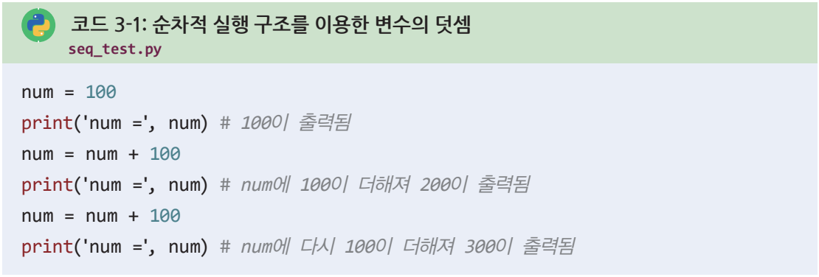
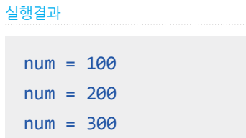
3.1 순차문^{sequential statements}
순차적 구조
먼저 나타나는 순서에 따라 실행되는 프로그래밍 언어의 문장
변수의 값은 실행 순서에 따라 순차적으로 100에서 200, 300으로 변한다

Slide 4
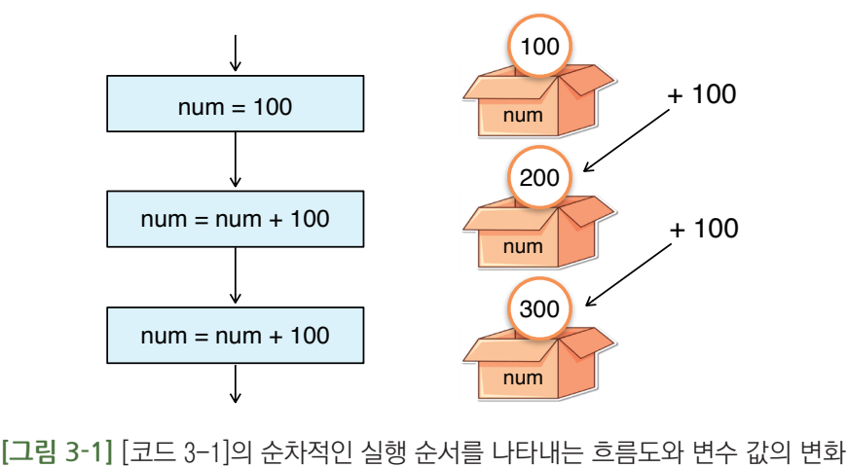
3.1 순차문^{sequential statements}

Slide 5
3.1 순차문^{sequential statements}
순차문^{sequential statements} 이외의 흐름문^{flow statements}
제어문^{control statements} : 프로그램의 흐름을 제어하는 역할
조건문^{conditional statements}
if 문, if-else 문
반복문
for 문, while 문
반복문의 흐름 변경
Break 문, continue 문
순차적 실행문 말고도 조건문, 제어문 등의 다양한 문장으로 복잡한 일을 수행할 수 있다.

Slide 6
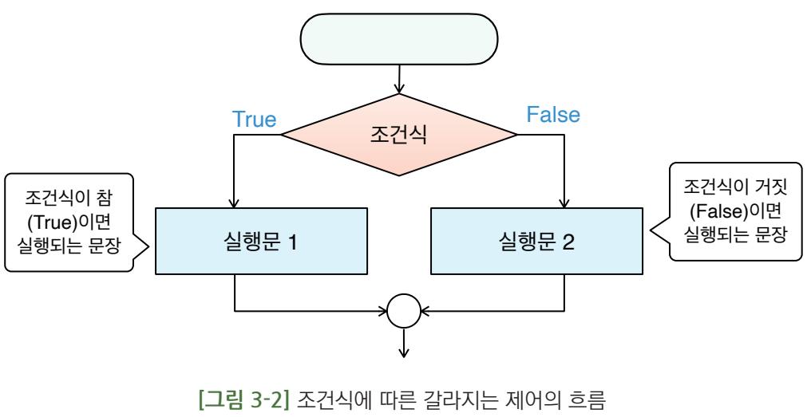
3.2 if 조건문
조건문^{conditional statements}
특정한 조건에 따라 실행 내용이 달라지는 문장 형태
조건식은 True 혹은 False를 반환
True면 실행문 1, False면 실행문 2를 실행
흐름도 :
이와 같은 작업의 흐름을 나타내는 그림을 흐름도라고 한다.

Slide 7
3.2 if 조건문
조건문의 구체적 상황
상황 1 : 나이가 20세 미만이면 ‘청소년 할인’을 출력하는 기능
상황 2 : 1,000걸음 이상을 걸으면 ‘목표 달성’을 출력하는 기능

Slide 8
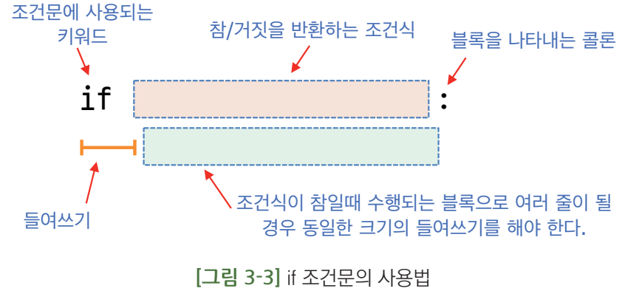
3.2 if 조건문
if 조건문의 사용법
파이썬은 들여쓰기가 아주 중요하다

Slide 9
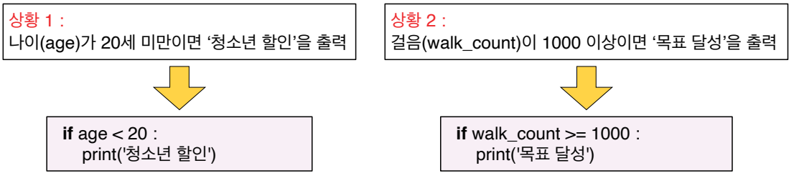
3.2 if 조건문
if 조건문의 사용법
(상황 1) - 콜론(:)앞에 나타나는 조건문 절에서 < 연산자를 이용해 나이(age)가 20세 미만인 경우에만 print(‘청소년 할인’)이라는 코드를 실행
(상황 2) - 조건문 절에서 >= 연산자를 이용해 걸음(walk_count)이 1,000 이상이 되면 print(‘목표 달성’)이라는 코드를 실행

Slide 10
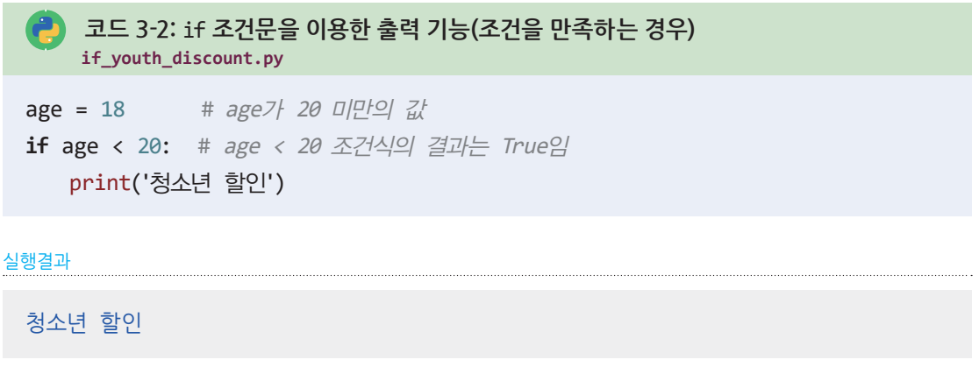
3.2 if 조건문
상황 1

Slide 11
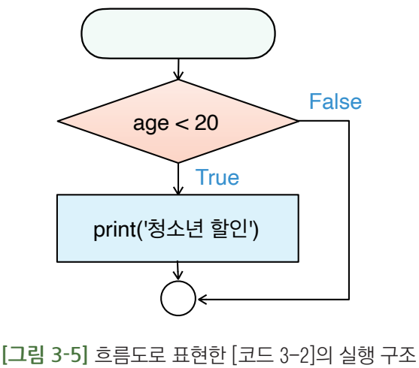
3.2 if 조건문
상황 1
age값에 18을 할당하면 age<20 이라는 조건문이 참(True)이 되므로 ‘청소년 할인‘이 화면에 출력
age 값이 20 이상이 되면 아무런 출력을 내보내지 않음

Slide 12
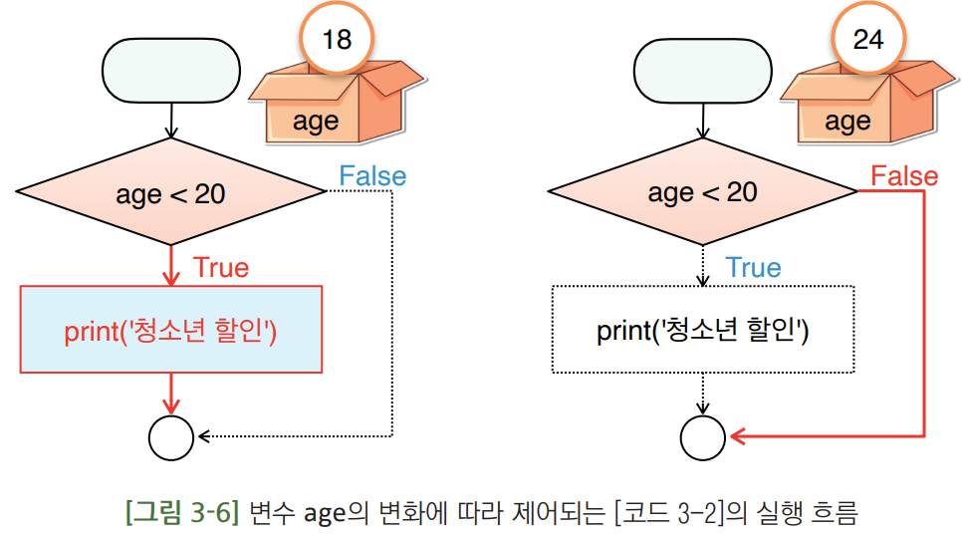
3.2 if 조건문
상황 1
age 변수의 값에 따라 다른 흐름으로 이동

Slide 13
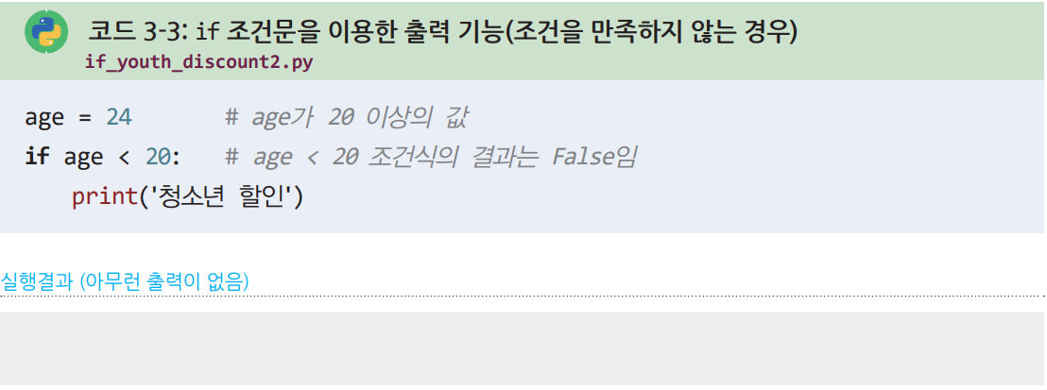
3.2 if 조건문
상황 1
age 변수의 값이 24이면 아무런 출력도 없음

Slide 14
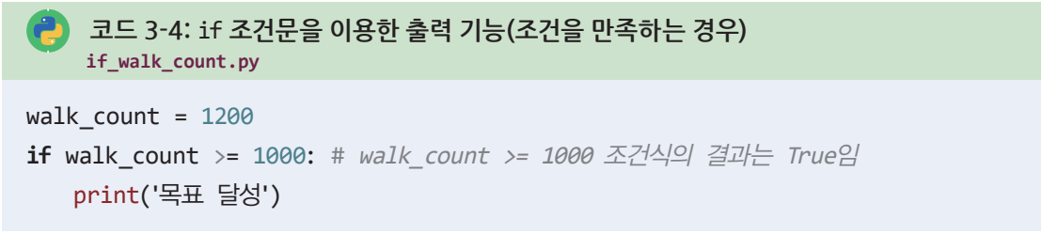
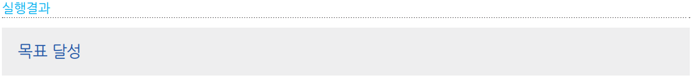
3.2 if 조건문
상황 2
걸음걸이 수(walk_count)가 1,000 이상인 경우에 ‘목표달성’을 출력하는 프로그램

Slide 15
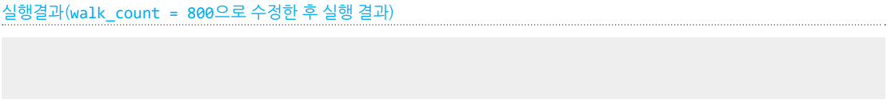
3.2 if 조건문
상황 2
첫 줄을 walk_count = 800과 같이 수정한다면 아무런 출력결과를 볼 수 없음
if 문의 조건을 만족하지 않을 경우 아무것도 출력되지 않음

Slide 16
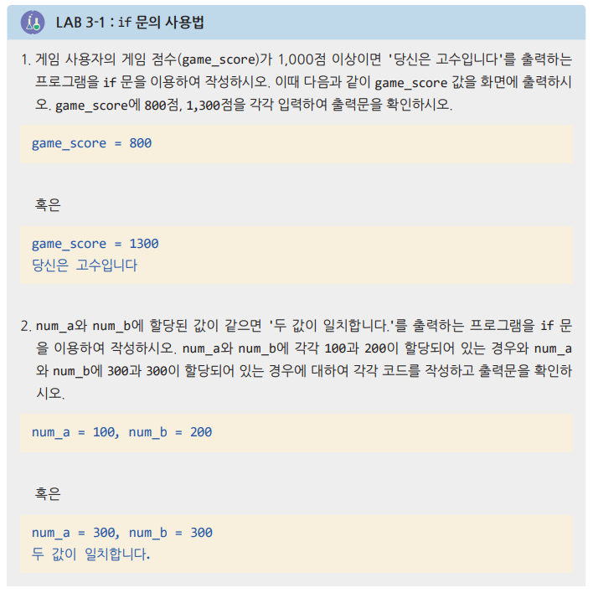
3.2 if 조건문
상황 2

Slide 17
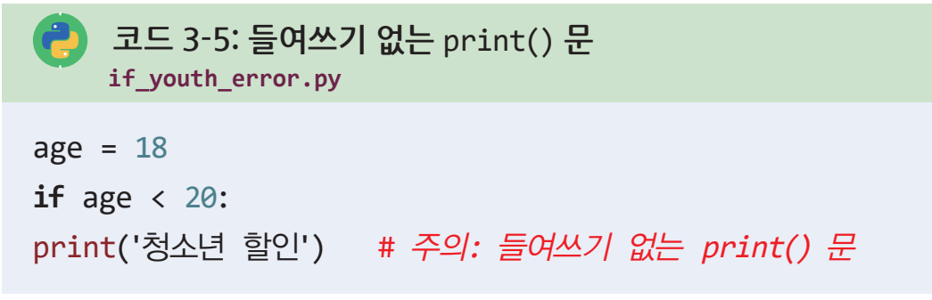
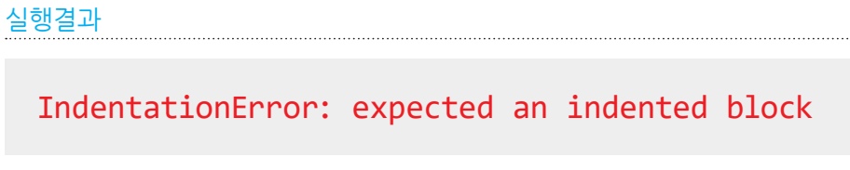
3.2 if 조건문
3.2.1 조건문과 블록
블록^{block}
어떤 조건을 만족하는 경우에 특정한 코드를 선택적으로 실행하는 구조
이때 실행될 코드 덩어리
블록은 반드시 들여쓰기를 해야 한다.
들여쓰기(indentation) 블록이 필요하다는 의미임

Slide 18
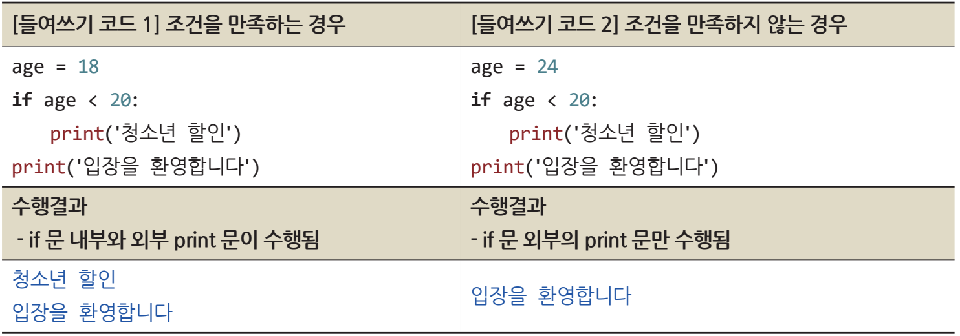
3.2 if 조건문
파이썬의 들여쓰기
파이썬은 들여쓰기가 매우 중요한 의미를 가지는 프로그래밍 언어
C/C++이나 Java, Pascal 등 전통적인 프로그래밍 언어와 다른 특징

Slide 19
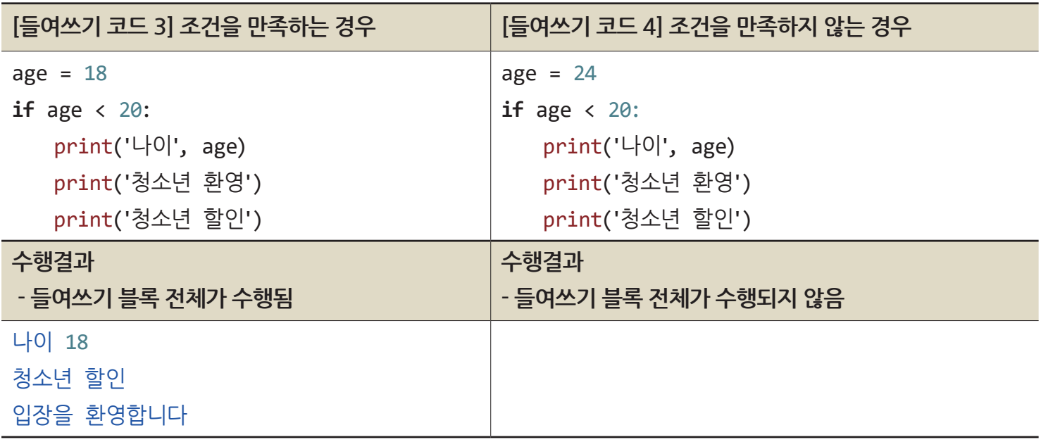
3.2 if 조건문
파이썬의 들여쓰기

Slide 20
3.2 if 조건문
파이썬의 들여쓰기
블록은 흔히 코드 블록이라고도 함
소스 코드에서 함께 묶을 수 있는 코드의 덩어리를 말한다
파이썬은 if문 다음에 :(콜론)이 나오면 다음에 들여쓰기 코드 블록이 나와야 하며 for, while, def, class 등에서도 코드 블록이 사용됨

Slide 21
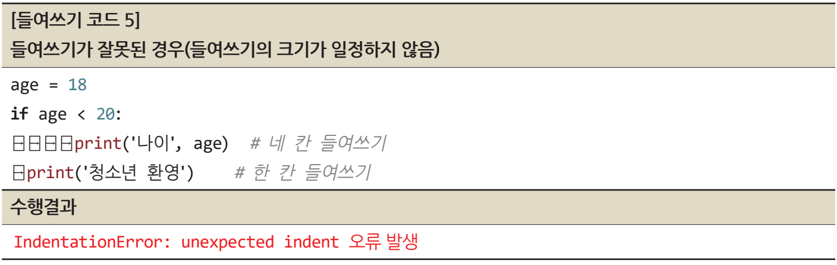
3.2 if 조건문
파이썬의 들여쓰기
[들여쓰기 코드 5]와 같이 동일한 블럭에 대해 들여쓰기의 정도(칸 수)가 일정하지 않으면 “IndentationError: unexpected indent”라는 들여쓰기 오류가 발생
동일한 코드 블록에서는 들여쓰기의 칸 수를 반드시 일치시켜야 함
스페이스space 4칸을 권장

Slide 22
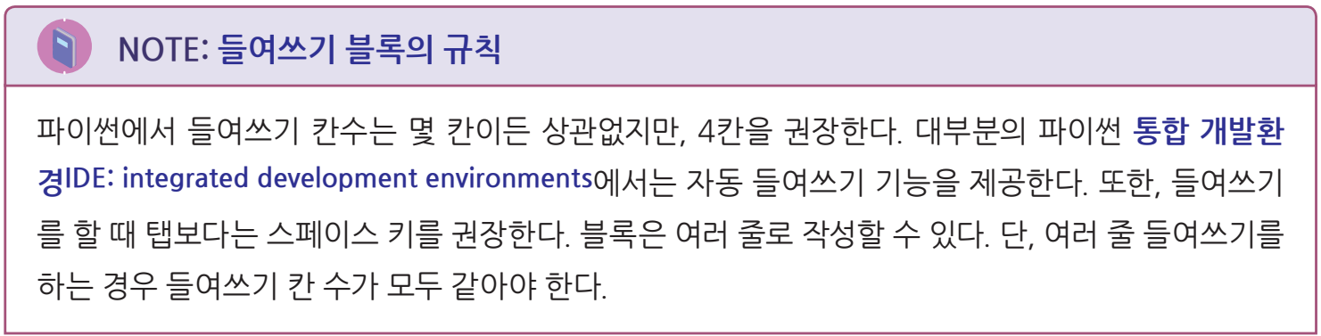
3.2 if 조건문
블록의 규칙

Slide 23
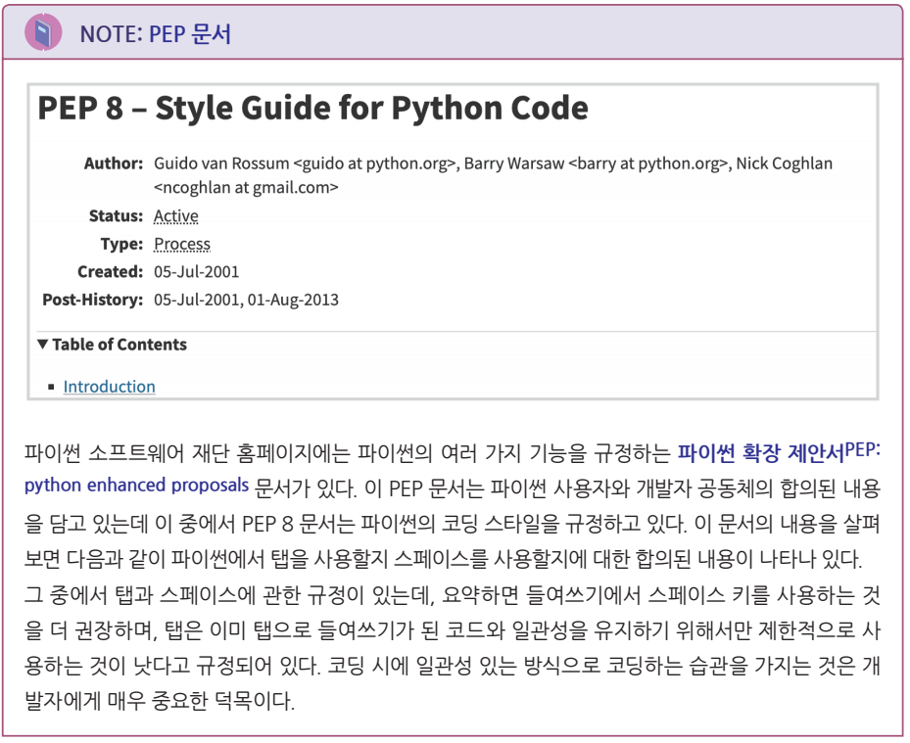
3.2 if 조건문

Slide 24
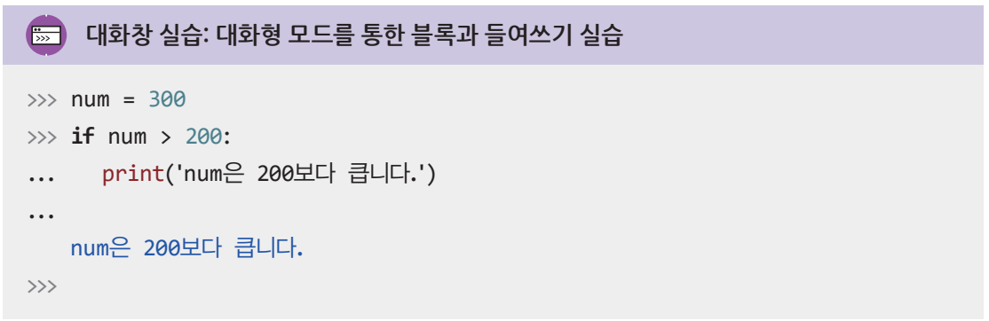
3.2 if 조건문
3.2.2 대화형 모드의 블록

Slide 25
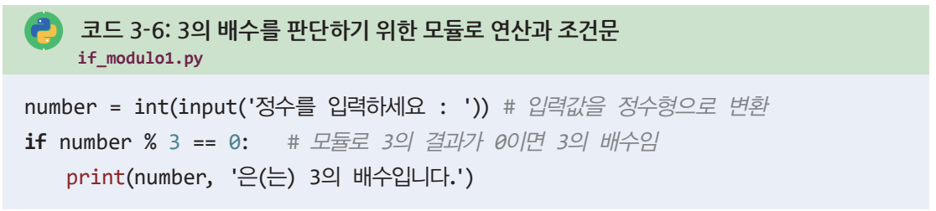
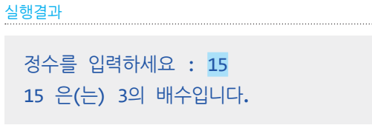
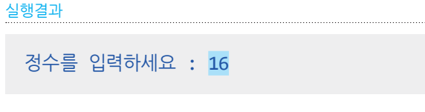
3.2 if 조건문
3의 배수 판단

Slide 26
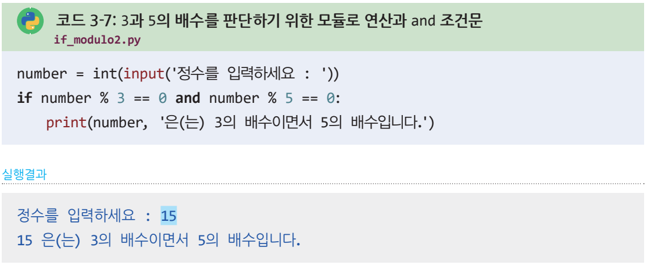
3.2 if 조건문
3과 5의 배수 판단

Slide 27
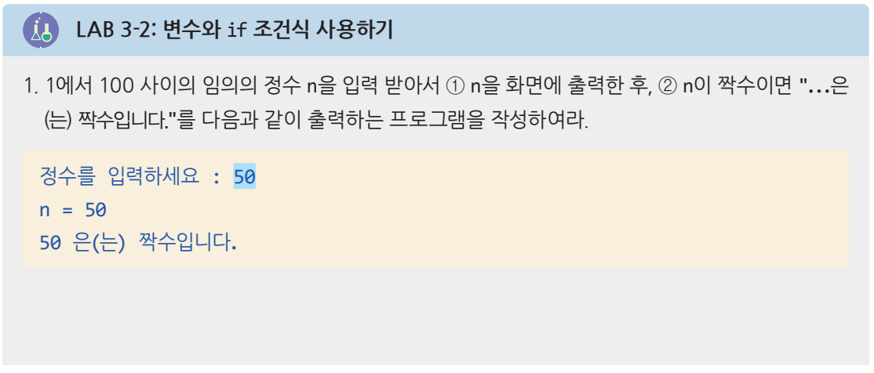
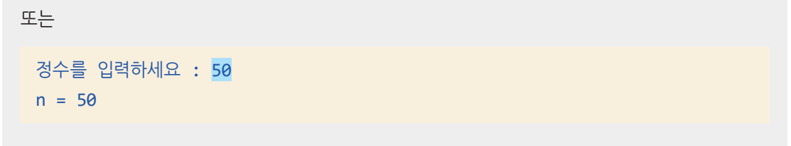
3.2 if 조건문

Slide 28
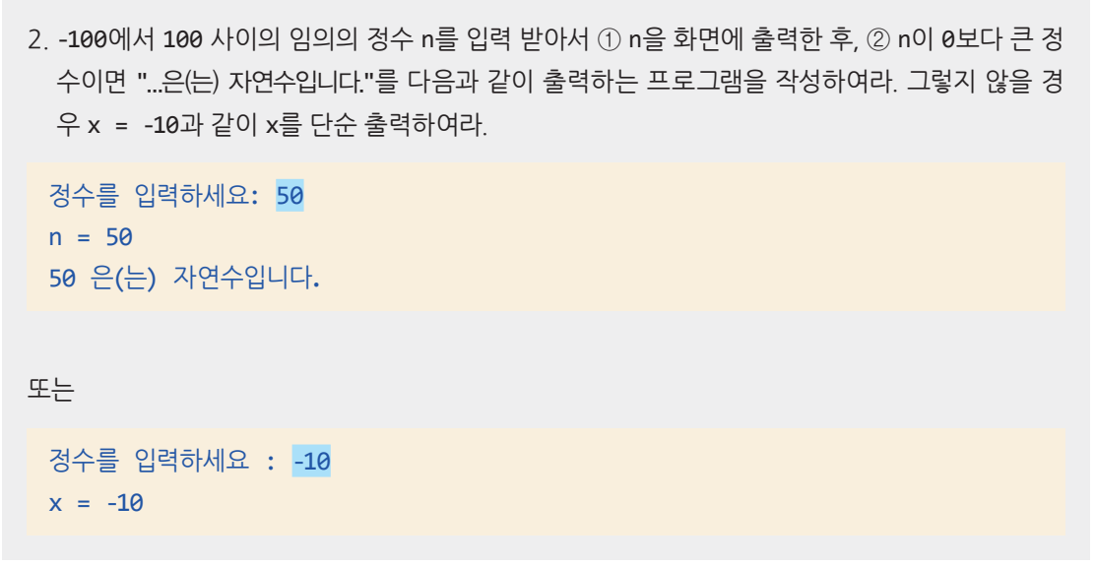
3.2 if 조건문

Slide 29
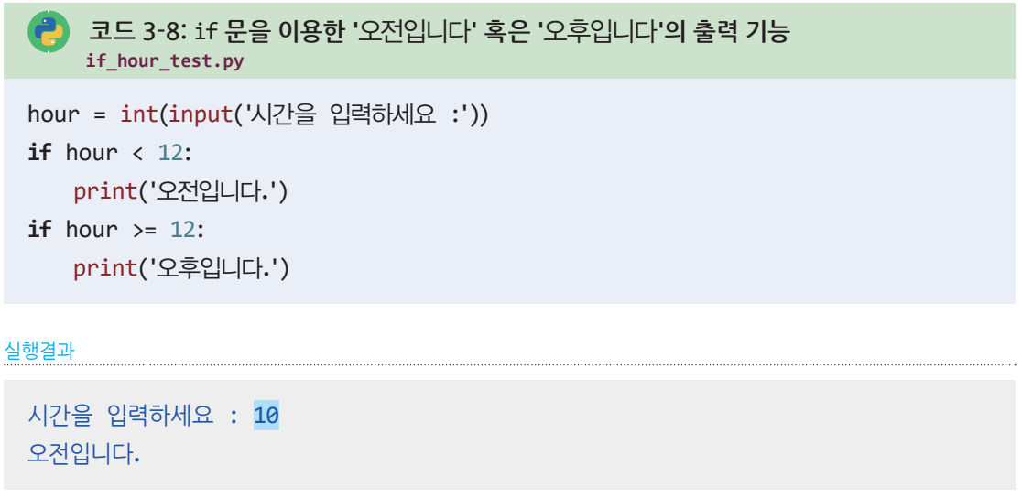
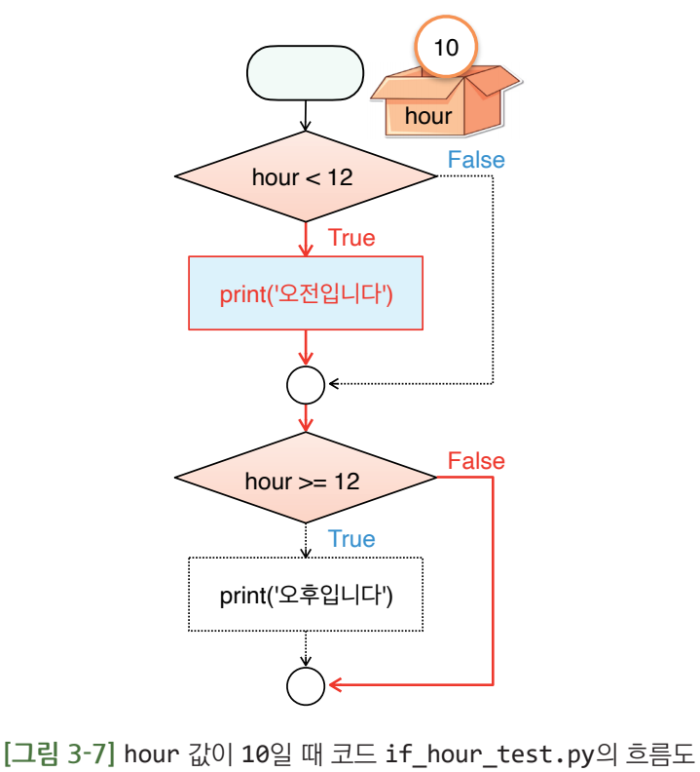
3.3 if-else 조건문
상황 : 시간이 12시가 안 되면 ‘오전입니다.’, 12시 이후면 ‘오후입니다‘를 출력하는 기능

Slide 30
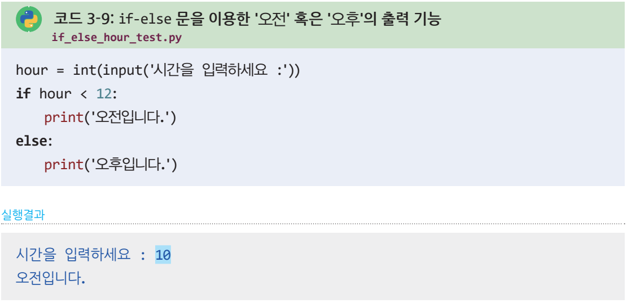
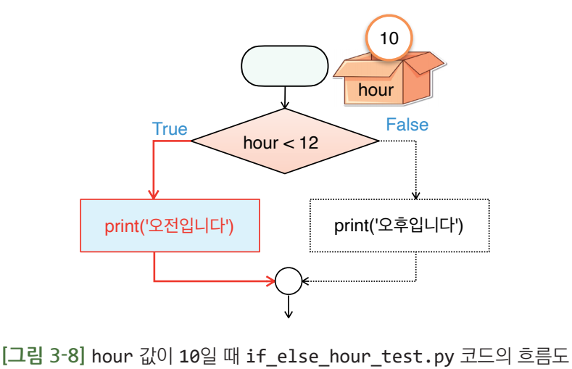
3.3 if-else 조건문
if-else 문을 이용한 출력 : 배타적 관계
배타적인 관계

Slide 31
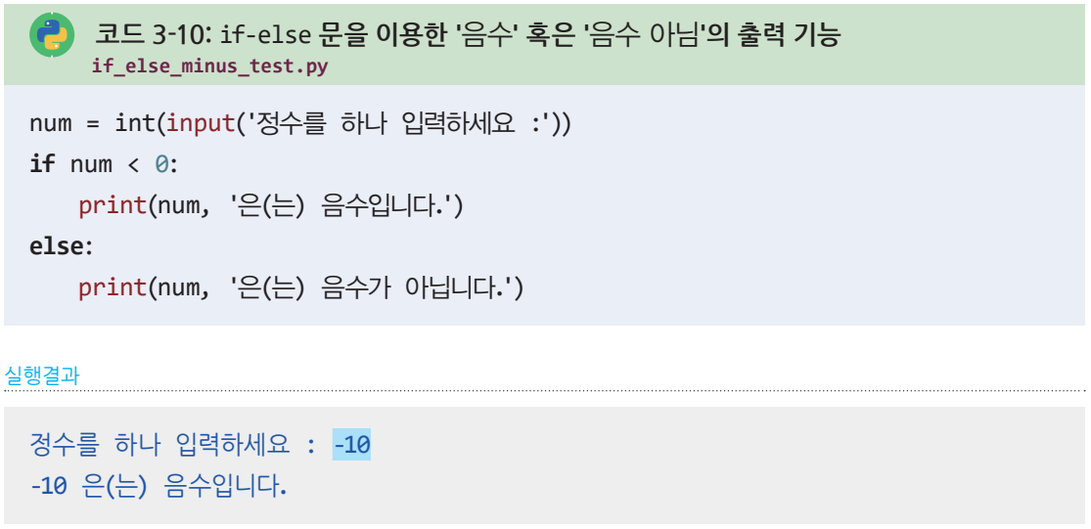
3.3 if-else 조건문
임의의 정수가 음수인지 아닌지 판단하기
배타적인 관계

Slide 32
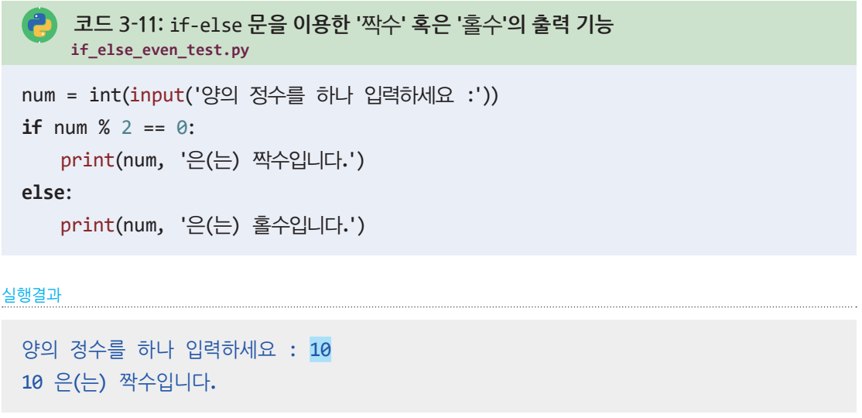
3.3 if-else 조건문
if-else문으로 홀수/짝수를 판별(배타적 관계)
배타적인 관계

Slide 33
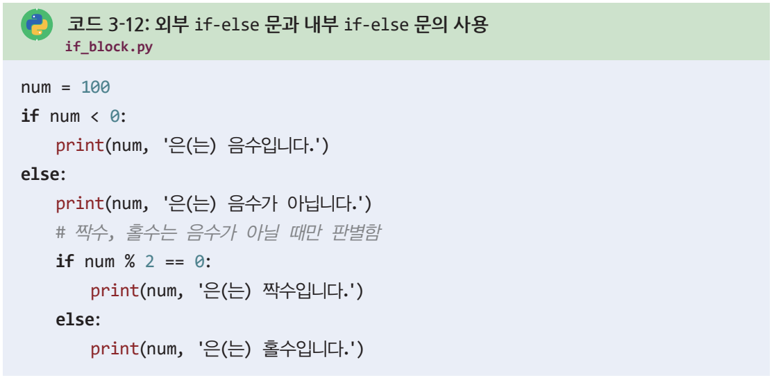
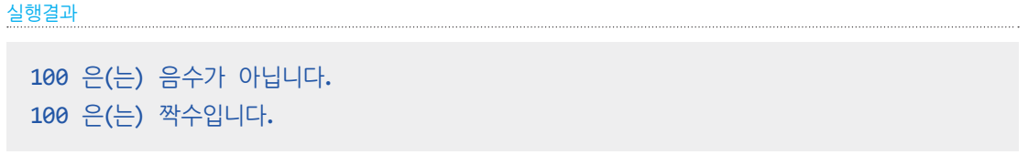
3.3 if-else 조건문
if문으로 구성된 블록 내 또 다른 if문이나 if-else 사용

Slide 34
3.3 if-else 조건문
if문으로 구성된 블록 내 또 다른 if문이나 if-else 사용
바깥의 if-else문을 외부 if-else문이라고 함
외부의 if-else 조건문 블록을 살펴보면 if문은 변수 num의 값이 0보다 작을 때, 즉 음수일 때만 실행
else문은 num의 값이 음수가 아닐 때에만 실행
else문 내의 if-else문을 내부 if-else문이라고 함
if문은 변수 num을 2로 나누어 나머지가 없을 때, 즉 짝수일 때만 실행
음수일 때는 else문 블록이 실행
변수 num의 값을 –100으로 바꾸면 다음과 같이 실행됨
num = -100으로 수정한 후의 실행 결과
-100은(는) 음수입니다.

Slide 35
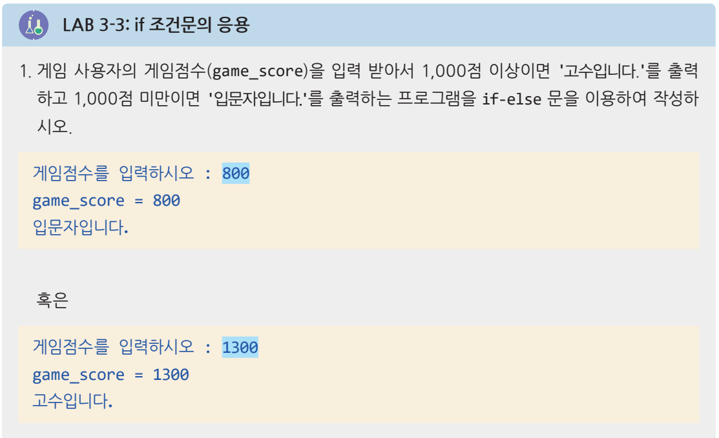
3.3 if-else 조건문
if문으로 구성된 블록 내 또 다른 if문이나 if-else 사용

Slide 36
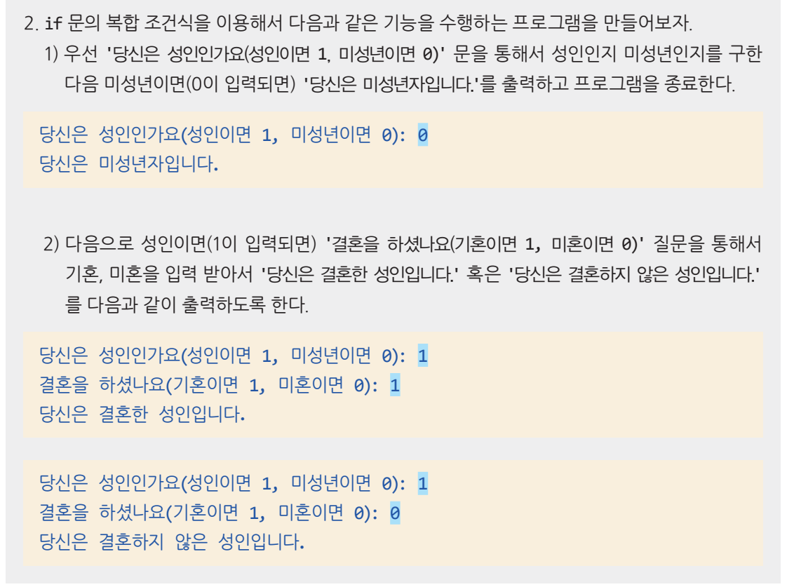
3.3 if-else 조건문
if문으로 구성된 블록 내 또 다른 if문이나 if-else 사용

Slide 37
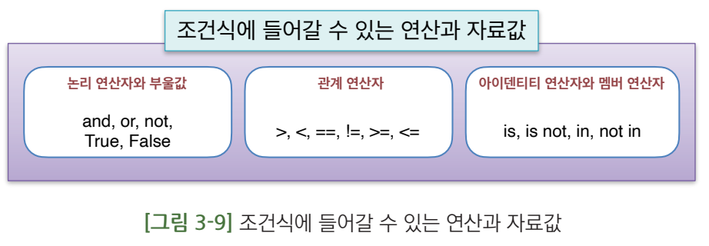
3.3 if-else 조건문
3.3.1 복합 조건식
더 복잡한 조건을 걸어주기 위해 비교 연산자와 논리 연산자를 조합

Slide 38
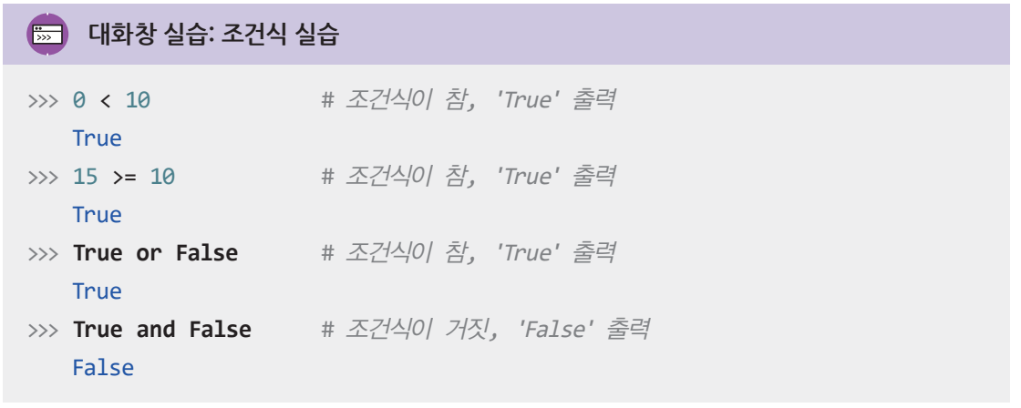
3.3 if-else 조건문
3.3.1 복합 조건식
비교 연산자는 연산자 왼쪽의 값과 오른쪽의 값이 해당 연산자의 조건을 만족할 시 True 아니면 False를 반환

Slide 39
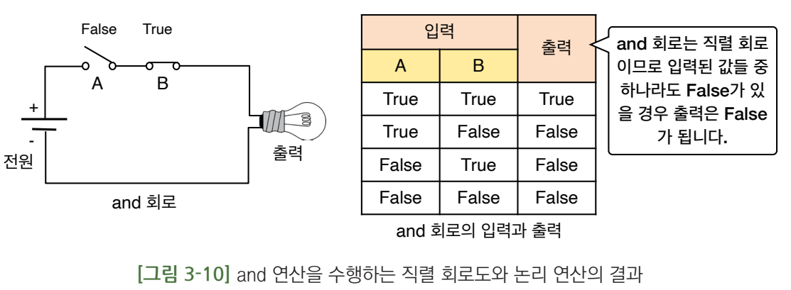
3.3 if-else 조건문
논리 연산 and
입력 값 중에서 False 상태에 영향을 받는 특징이 있음

Slide 40
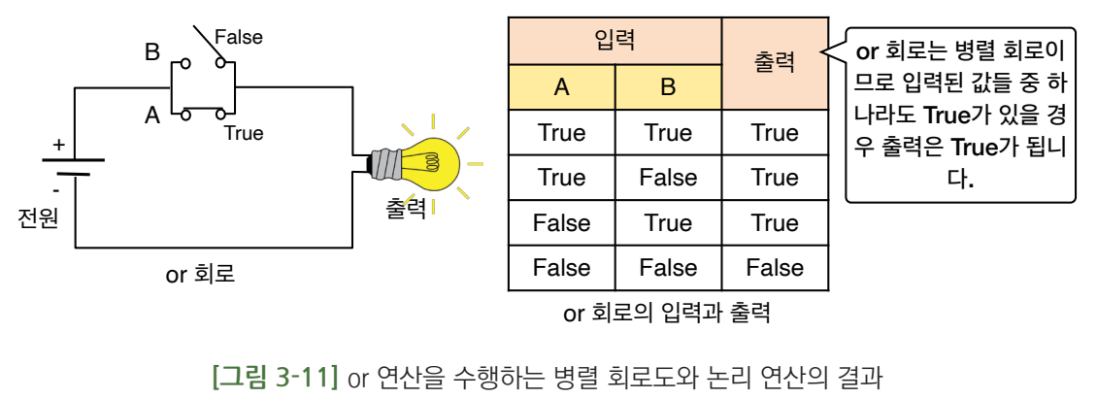
3.3 if-else 조건문
논리 연산 or
출력 값이 입력 값의 True 상태에 영향을 받음

Slide 41
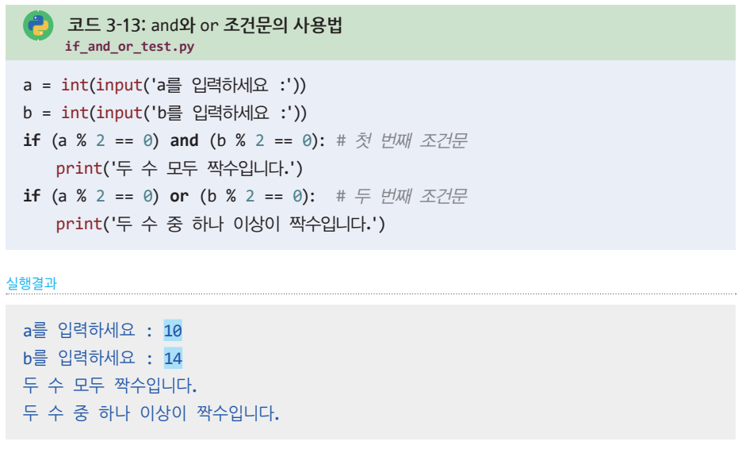
3.3 if-else 조건문
변수 a와 b에 입력된 값은 각각 10, 14이므로 두 조건문의 조건식이 모두 참(True)
실행 결과는 두 개의 print()문이 모두 실행됨

Slide 42
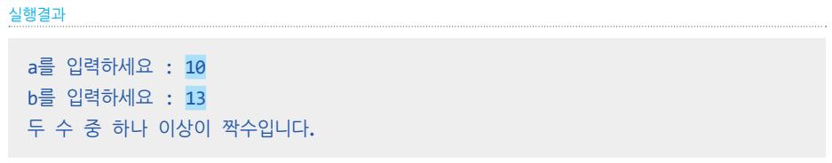
3.3 if-else 조건문
(b = 13으로 수정하면) 첫 번째 조건문의 조건식을 만족하지 못해 두 번째 조건문 내부의 print문만 실행됨

Slide 43
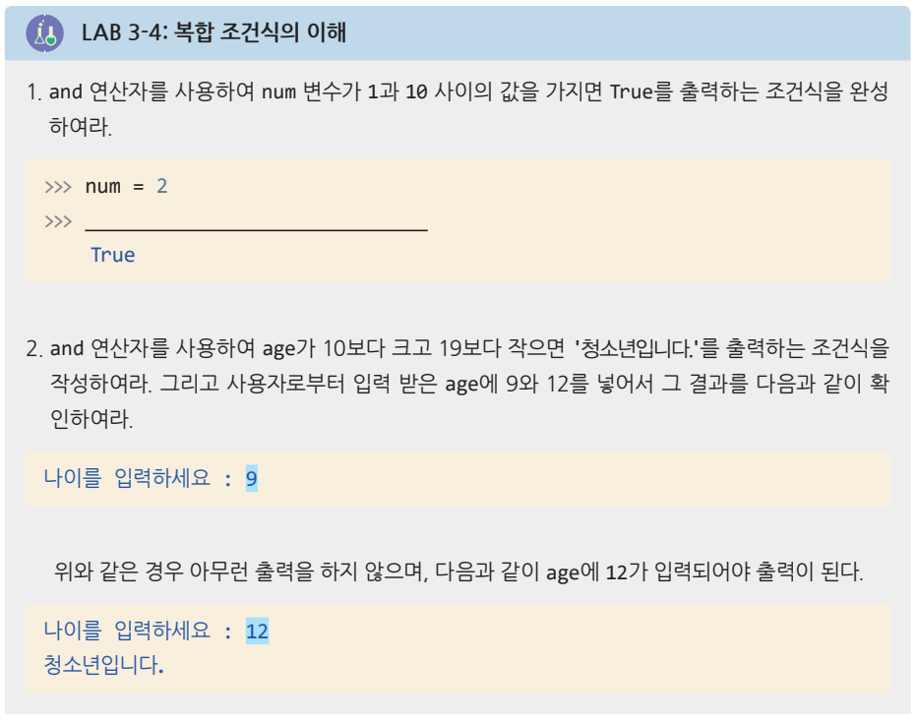
3.3 if-else 조건문

Slide 44
3.3 if-else 조건문
3.3.2 복합 조건식으로 윤년 검사하기
윤년^{leap year}의 규칙
1) 연수가 4로 나누어 떨어지는 해는 윤년으로 한다(예를 들어 1992년, 2004년 등). 2) 연수가 1의 조건에 만족함에도 100으로 나누어 떨어지는 해는 평년으로 한다(예를 들어 1900년, 2100년, 2200년, 2300년 등). 3) 연수가 400으로 나누어 떨어지는 해는 무조건 윤년으로 한다(예를 들어 2000년, 2400년 등).

Slide 45
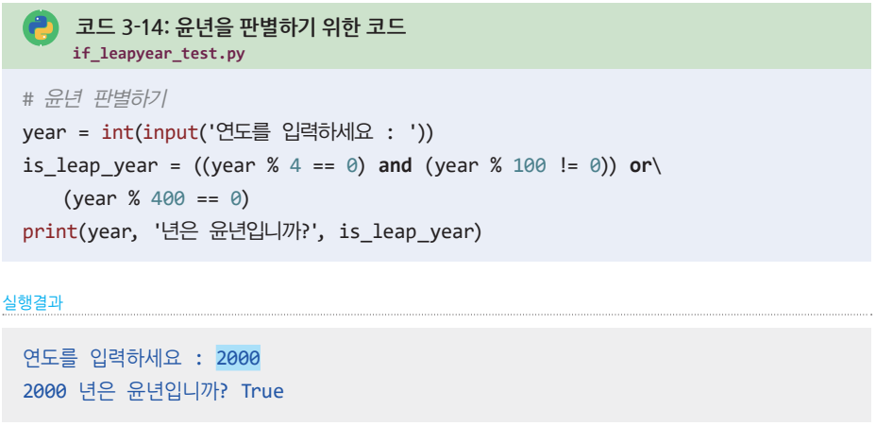
3.3 if-else 조건문
윤년 판별하기

Slide 46
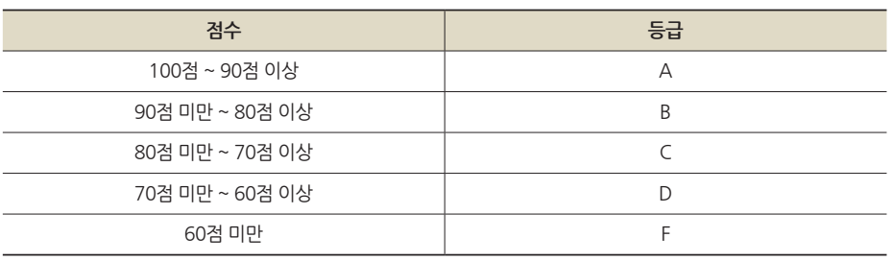
3.4 if-elif-else 문
많은 if문을 사용해 점수대별로 등급을 나누는 학점 산출기
여러 개의 if문과 if문 내의 and 조건을 적용하여 문제를 해결

Slide 47
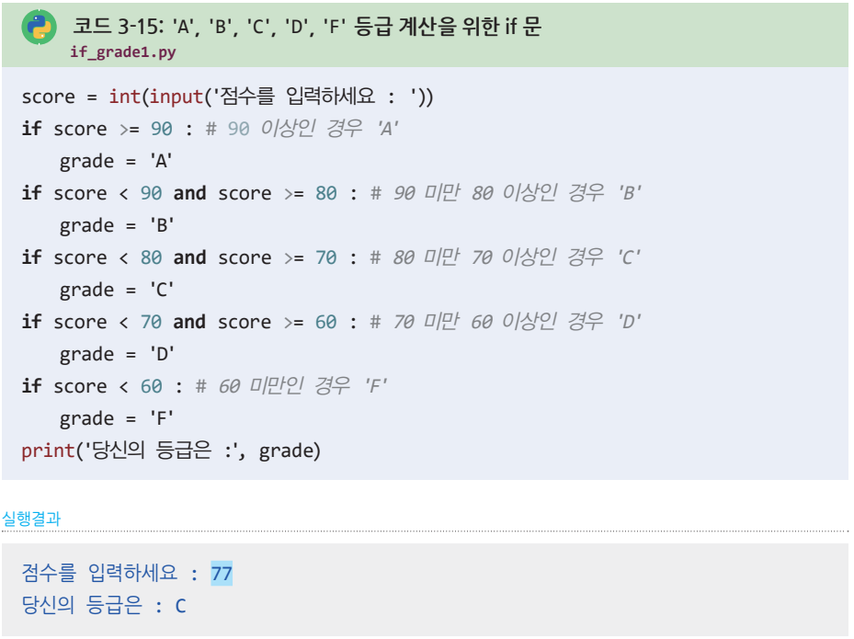
3.4 if-elif-else 문

Slide 48
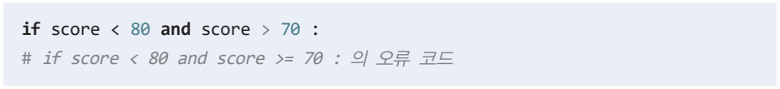
3.4 if-elif-else 문
이전에 살펴본 간단한 if문보다 모든 조건식을 전부 다 검사하는 비효율적인 동작을 함.
세 번째 조건문에서 다음과 같은 잘못된 조건식이 들어가도 한눈에 오류를 파악하기가 힘듦
각각의 if문의 의미를 하나하나 파악해야 하기 때문에 오류의 가능성이 높아짐
이를 해결하기 위하여 다음과 같이 if-else 문을 적용

Slide 49


3.4 if-elif-else 문

Slide 50
3.4 if-elif-else 문
이전의 if문으로만 구성되어 있던 [코드 3-15]보다는 읽기가 편해짐
오류의 가능성도 이전에 비해서 줄어듦
if-else가 조건을 2개밖에 나타낼 수밖에 없기 때문에 가독성은 여전히 떨어짐
조건이 여러 개인 경우 if문에서 else문까지 가기 전에 조건을 더 걸어줄 수는 없을까?
-> elif문 사용하기

Slide 51

3.4 if-elif-else 문
if-else문과 elif문의 비교
왼쪽과 오른쪽의 코드는 동일
오른쪽의 코드가 들여쓰기도 더 적게 하고 줄의 수도 더 줄어들어 코드를 이해하기가 더 편리해짐

Slide 52

3.4 if-elif-else 문
if-elif-else 문의 실행 흐름도

Slide 53



3.4 if-elif-else 문

Slide 54

3.4 if-elif-else 문
if-elif-else문의 구조
score 변수의 값이 88이면 다음과 같은 실행 흐름을 가지게 된다

Slide 55

3.4 if-elif-else 문

Slide 56

3.4 if-elif-else 문

Slide 57

Questions?

